Slide 1
pacman
СИРОТИН АЛЕКСЕЙ
МАНРО ЭЙДЕН
КОПАЧ МИХАИЛ

Slide 2
Введение
Целью проекта стала реализация игры для отдыха и релаксации
Мы решили создать игру под названием Pacman

Slide 3
Основная часть
Структура:
В игре 3 класса: Pacman, Ghosts, Game
В классе Pacman прописаны движения и столкновения пакмена
В классе Ghosts прописано создание привдений и их передвижение
В классе Game прописана доска
Также в коде присутствует множество функций для разных задач
(всего 802 строки)

Slide 4
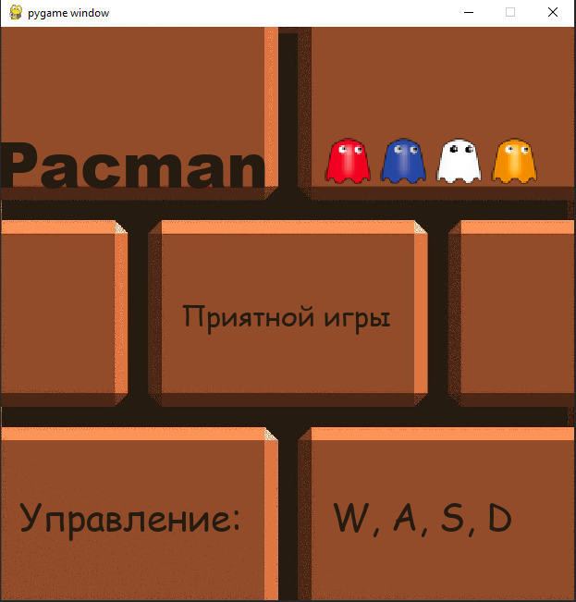
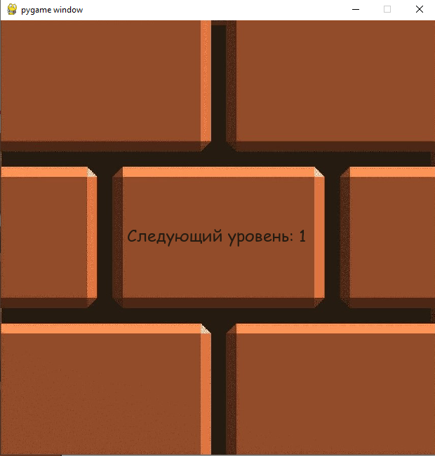
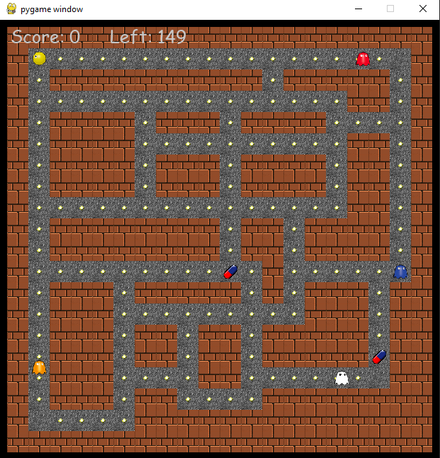
Основная часть

Slide 5
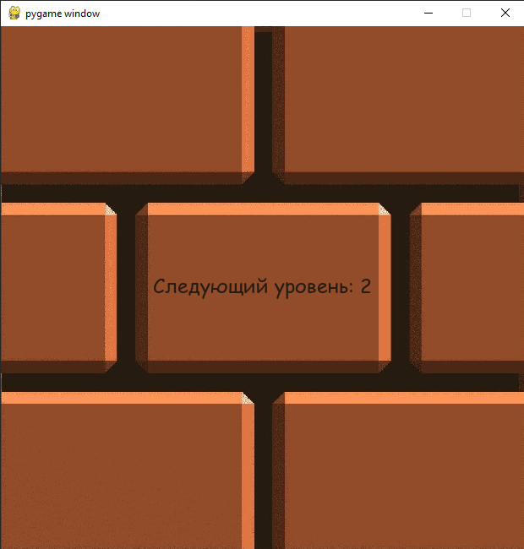
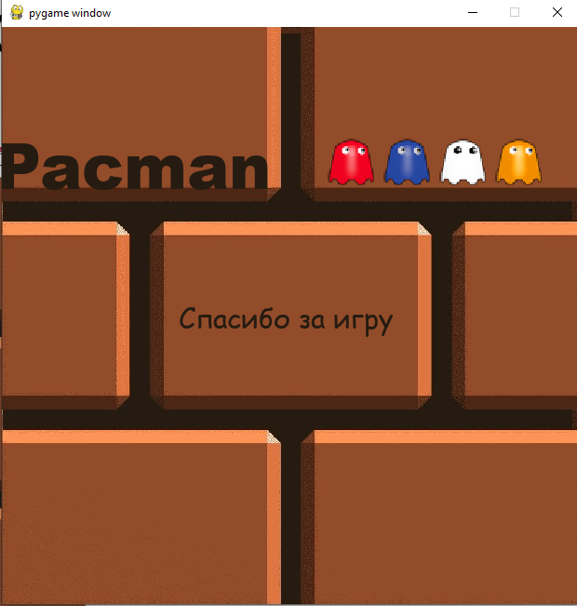

Slide 6
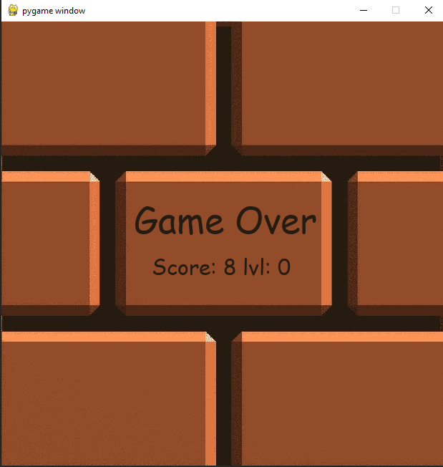
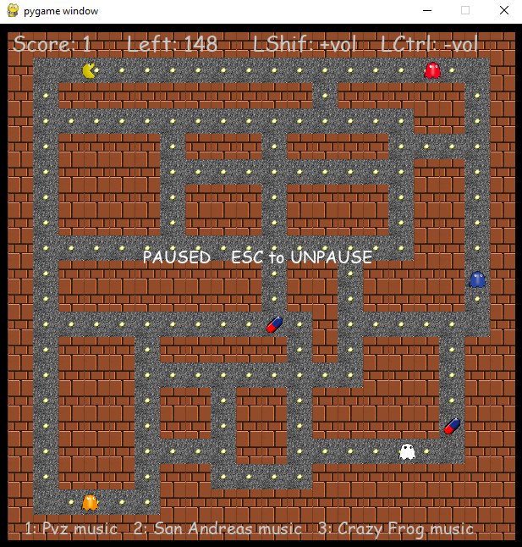

Slide 7


Механика
В игре присутствуют точки. Главная цель собрать их как можно больше.
Так же существуют таблетки. Когда пакмен сьедает таблетку, он может есть приведений.
Если пакмен был не под действием таблетки и соприкоснулся с приведением, то он умирает.
Уровень кончается, когда пакмен собирает все точки.

Slide 8
вывод
Проект удался, но его можно еще доработать.
Например: добаить больше вариантов музыкального сопровождения, добавить возможность запоминания уровня игрока, увеличить количество уровней, добавить возможность выбирать уровень в самой игре.

Slide 9
Спасибо за внимание

